Slide 1
Zpracování EPS ve sběrovém dvoře TSM Kralupy nad Vltavou

Slide 2
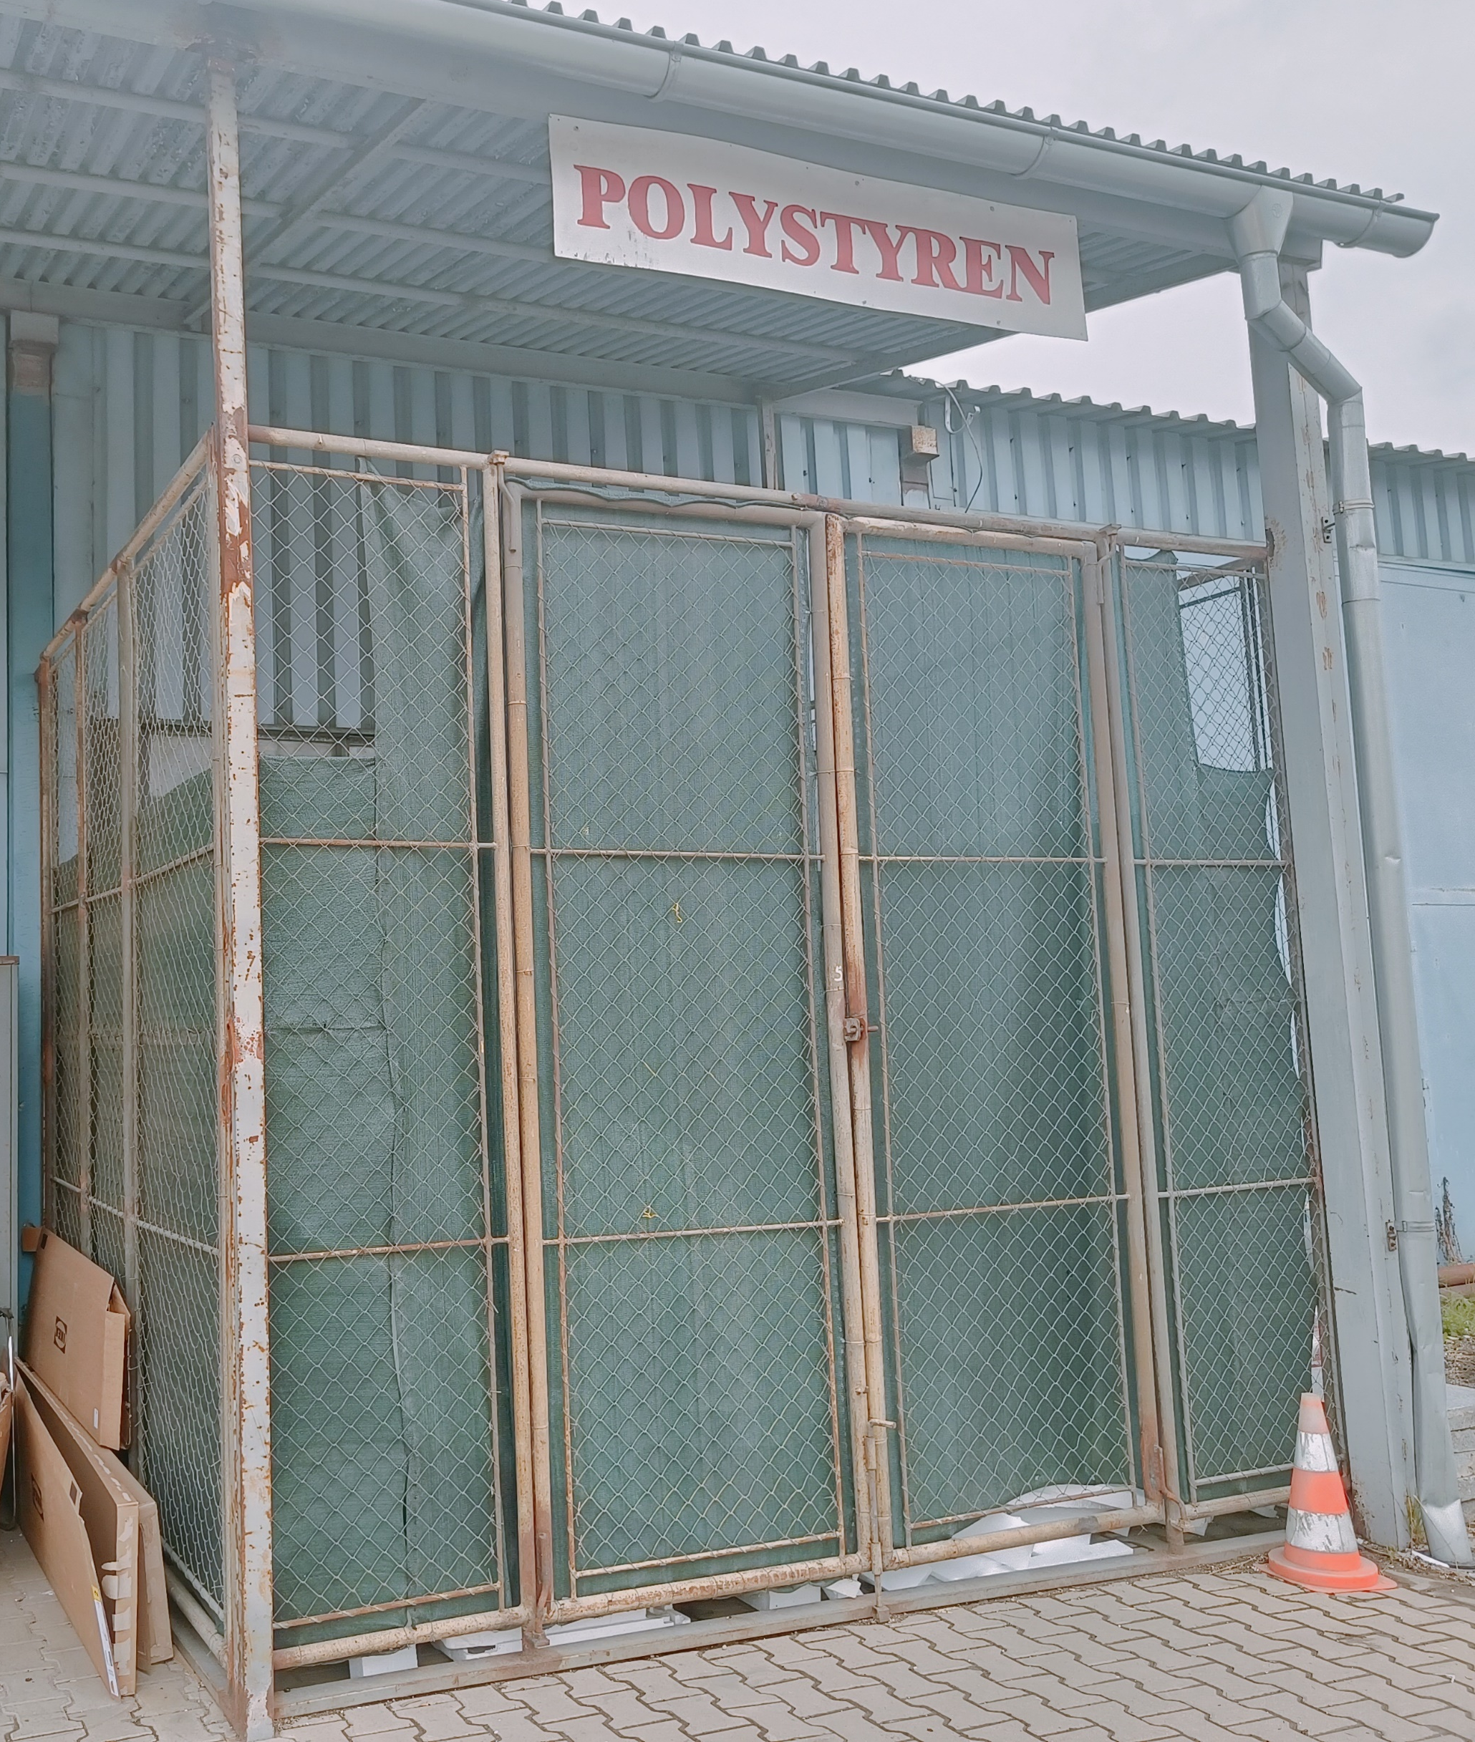
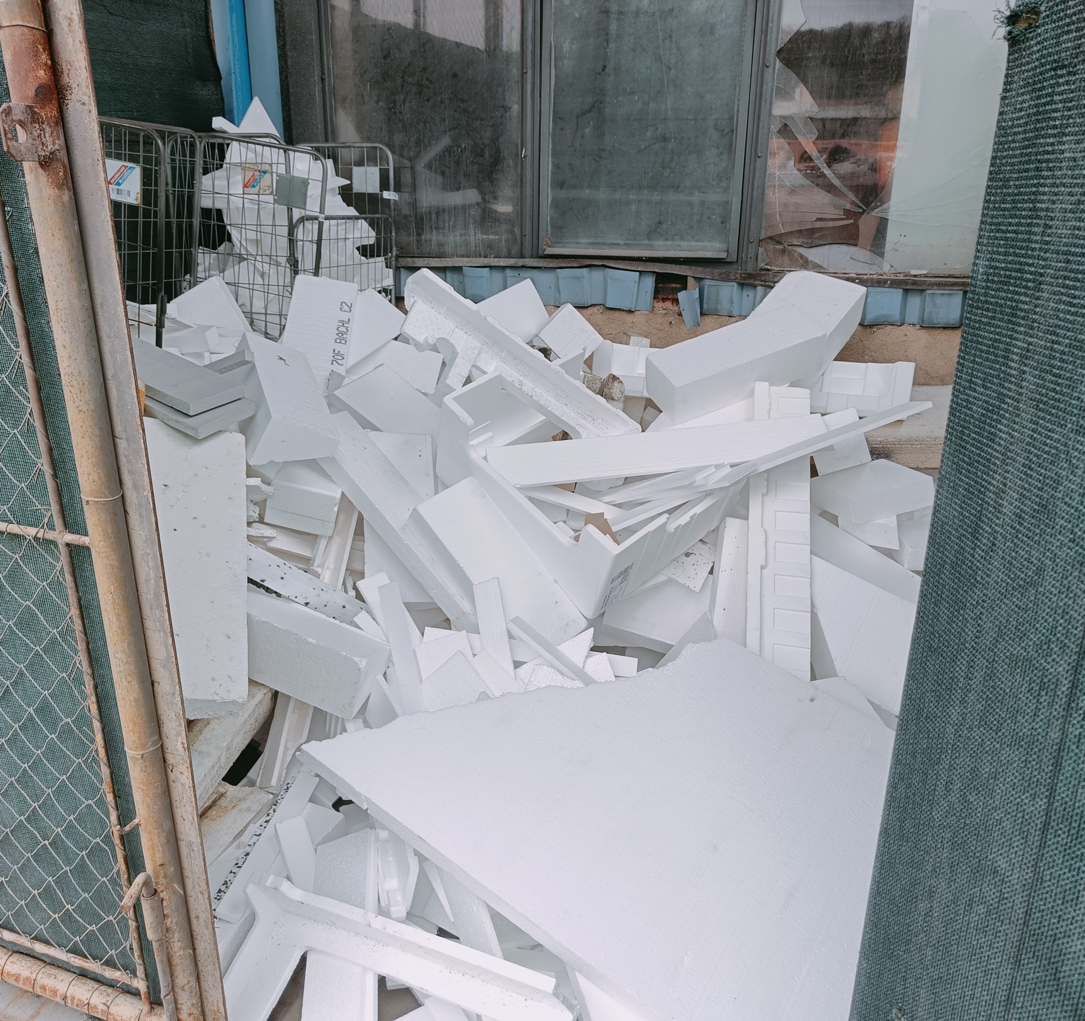
Odkladové místo pro občany

Slide 3
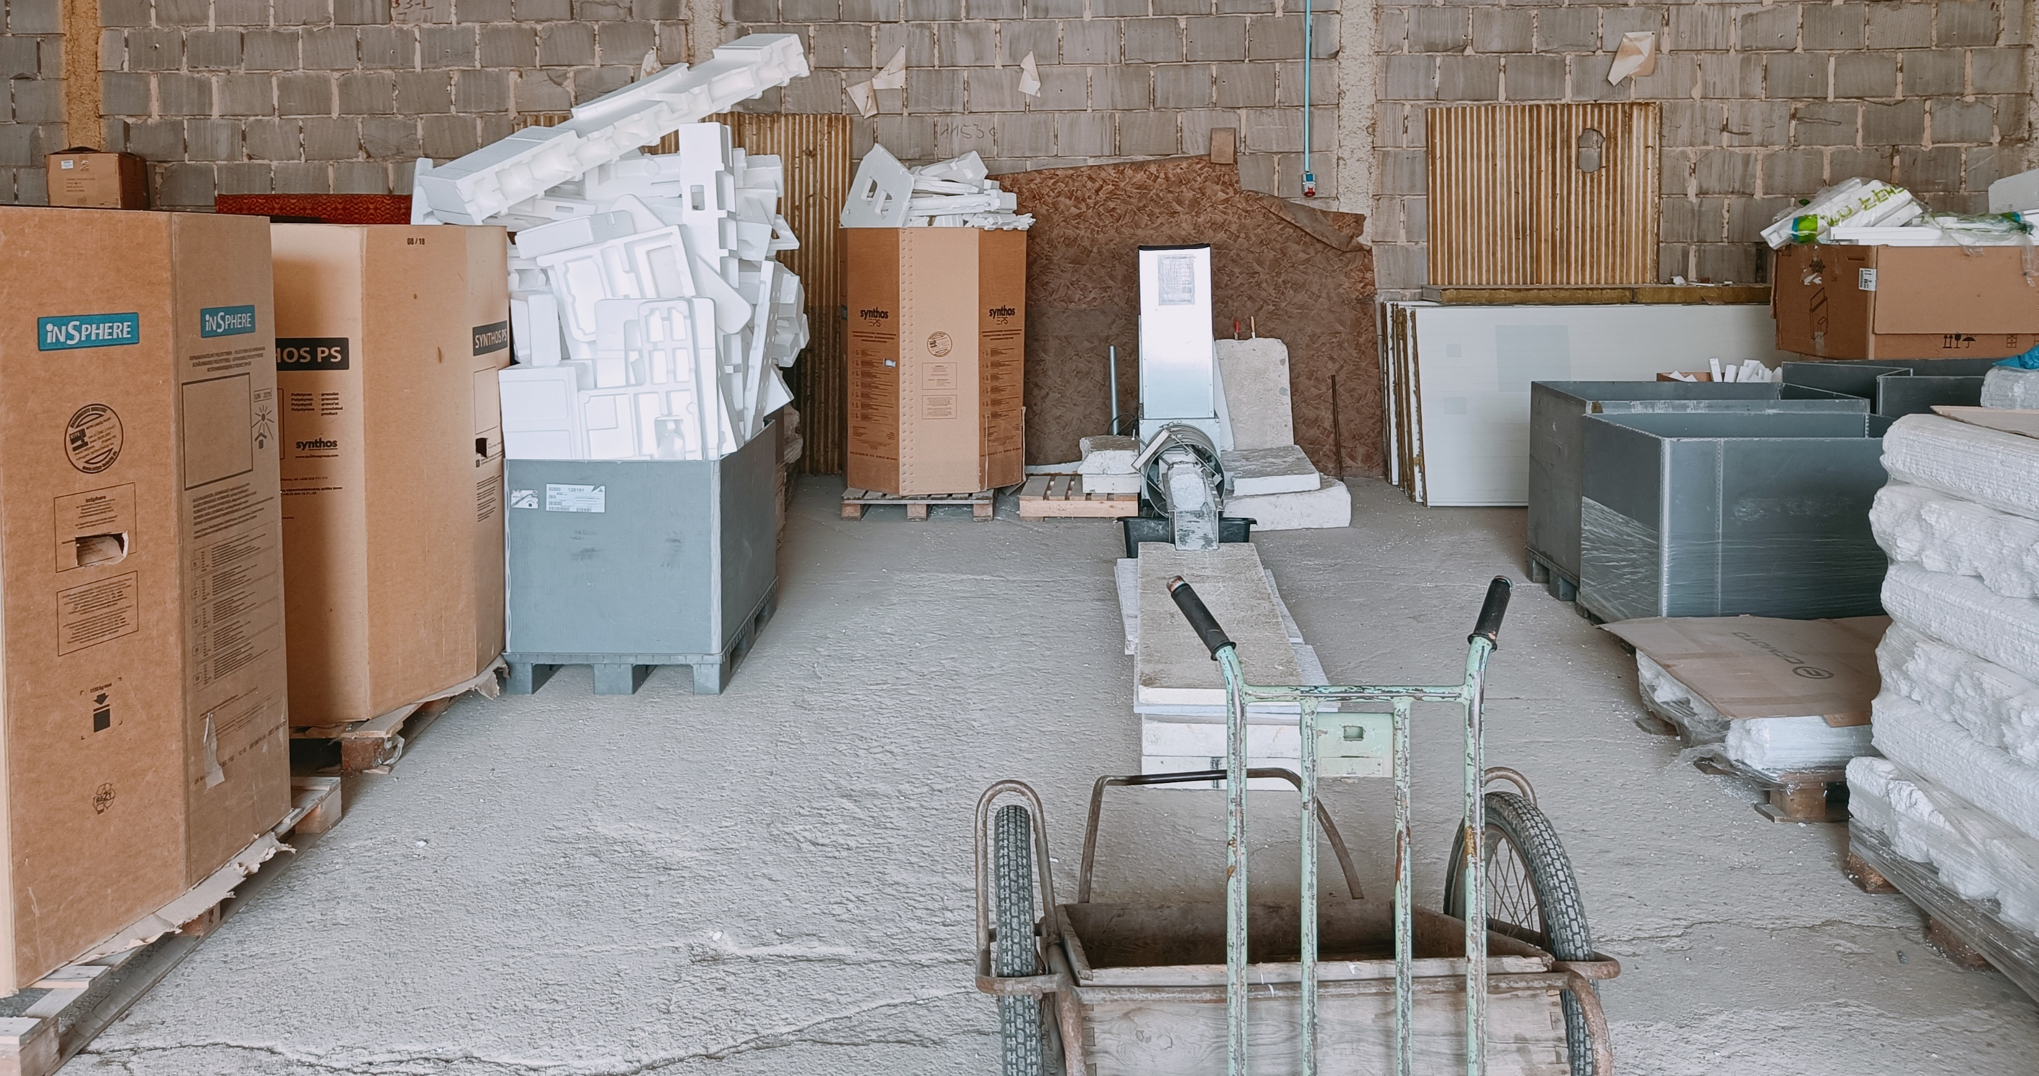
Vyčleněný prostor pro zpracování EPS: -rozčlenění na EPS obalový a ostatní -drcení a lisování za pomocí kompaktoru -skladování lisovaného EPS

Slide 4
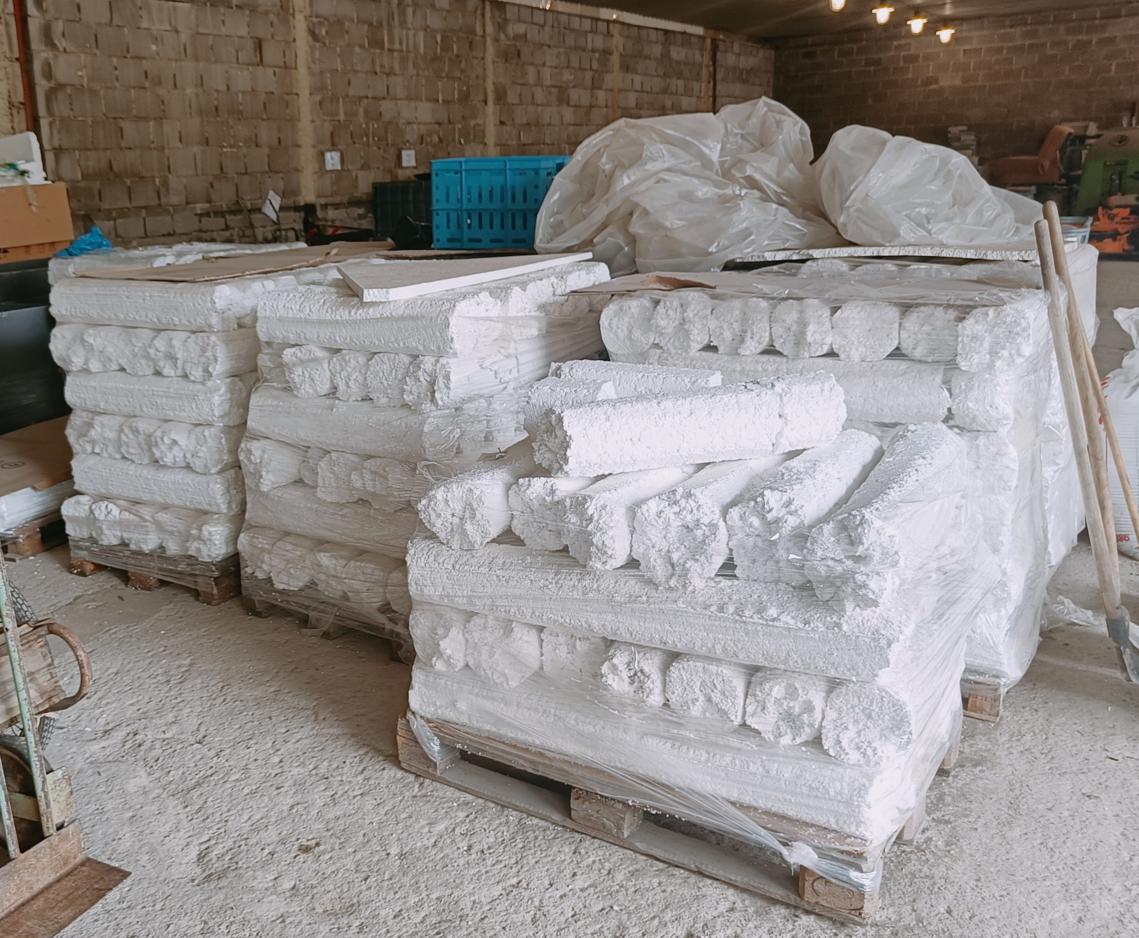
Výsledný tvar lisovaného EPS (skladování na paletách a zajištěno strečovou fólií)

Slide 5
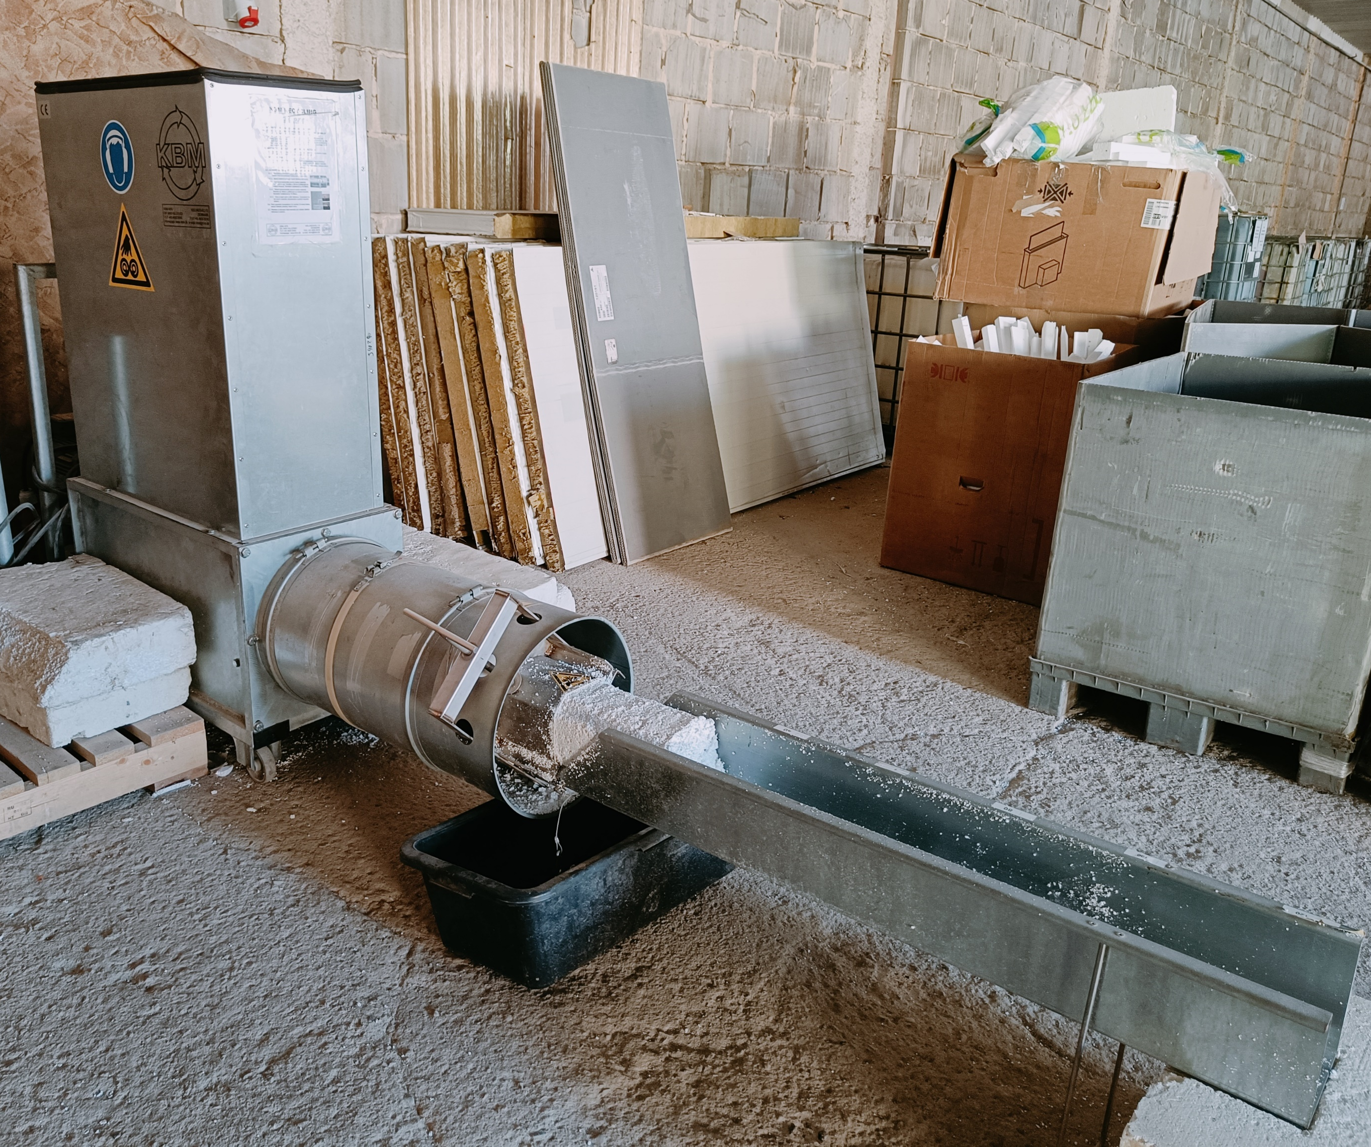
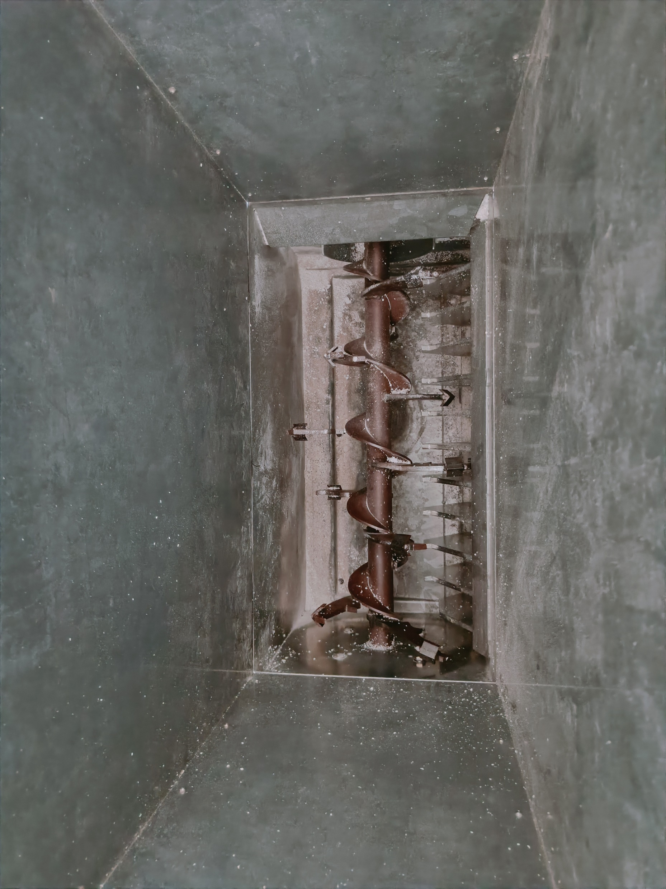
Fotografie kompaktoru, který používáme

Slide 6
Zpracoval: Ing. Luboš Němec, tsm kralupy nad Vltavou

